Slide 1
Grafos
Ana Cristina, Daniel Lago, Igor Rocha

Slide 2
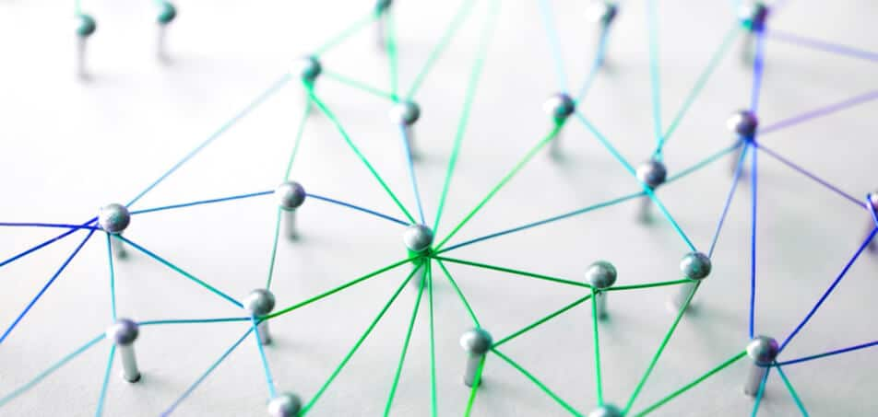
Grafos
Consiste em:
Conjunto V (não vazio) de pontos;
Subconjunto A de linhas.

Slide 3
Grafos
Propriedades
Adjacentes
Incidentes
Grau
0
0
1
a
0
1
b
a
2
1

Slide 4
Grafos
Caminho
Ordem
3
3
0
0
4
4
2
1
2
G
0 - 2 - 3 - 4

Slide 5
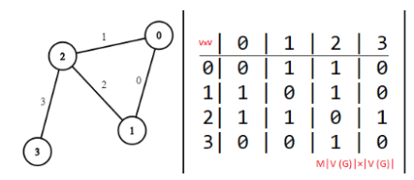
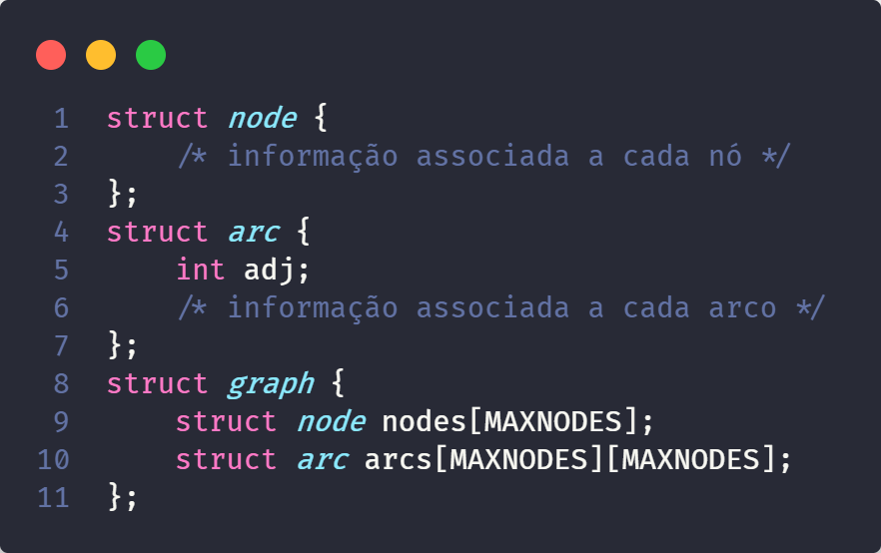
Grafos
Representação

Slide 6
Grafos
Representação Matemática
Ana
Igor
G(V, A)
V = { p | p é uma pessoa }
A = { (v,w) | < v é amigo de w > }
Sendo assim:
V = { Ana, Daniel, Igor, Gabriel, João}
A = { (Ana, Daniel), (Igor, Ana), (Igor, Daniel), (Daniel, Gabriel) }
Gabriel
Daniel

Slide 7
Grafos
Tipos
Trivial
Simples
Completo

Slide 8
Grafos
Regular
Subgrafo
Bipartido
U
V
1
2
1
2
3
4
4

Slide 9
Grafos
Conexo
Desconexo
Isomorfo
1
1
a
b
e
f
2
3
4
2
3
4
j
h
5
5
c
d

Slide 10
Grafos
Euleriano
Semi-Euleriano
Planar
1
2
3
4
0

Slide 11
Grafos
Não-Direcionado
Direcionado
1
2
3
a
b
c
4
5
d
e
6
7
8

Slide 12
Grafos
No nosso cotidiano:
Grade escolar:
Professores e disciplinas;
Disciplina lecionada pelo professor.
Pares em um relacionamento:
Rapazes e moças;
Interesse mútuo em sair.
Robustez da malha elétrica:
Torres de transmissão;
Linhas entre torres.
Transporte aéreo:
Cidades;
Voo comercial entre duas cidades.
Atores e filmes:
Atores;
Atores atuaram em um mesmo filme.
Web:
Páginas da web;
Link de uma página para outra.

Slide 13
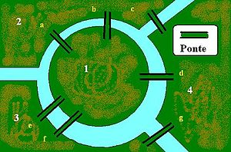
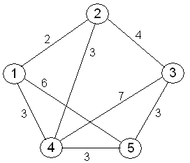
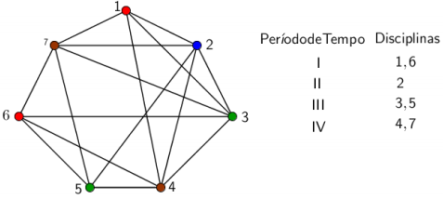
Grafos
Problemas matemáticos
Coloração de Grafos
Sete pontes de Königsberg
O Problema do Caixeiro Viajante

